Slide 1
V I T A L I D A D.
E.

Slide 2
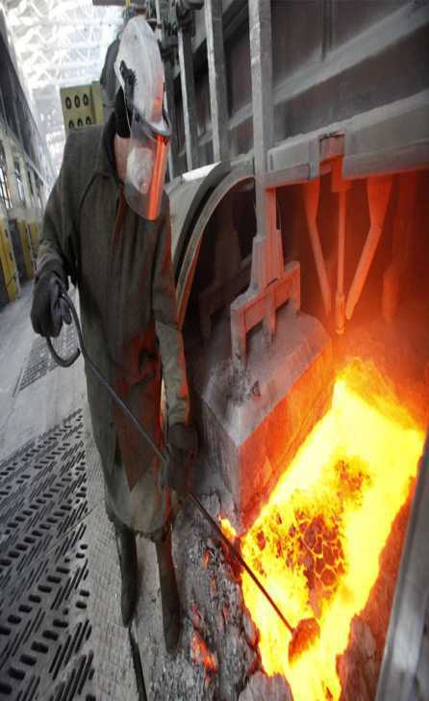
EN TU TRABAJO TRANSMITE VITALIDAD

Slide 3
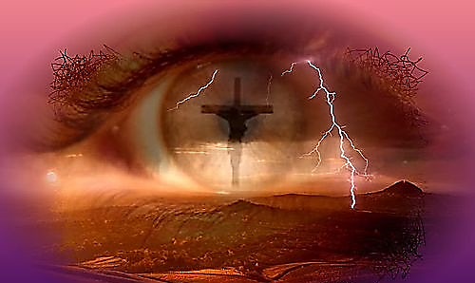
EN LOS ALTIBAJOS DE LA VIDA PON LA FUERZA EN LA F E

Slide 4
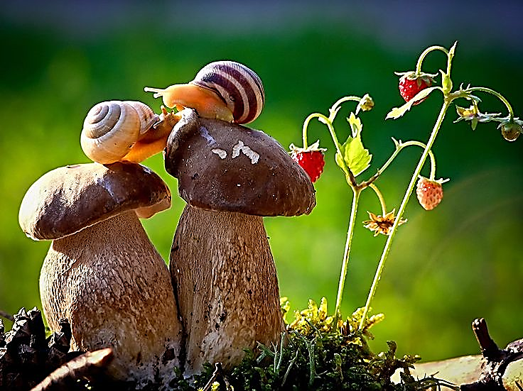
No seas nunca “aburrido”, vigoriza esos dones del Señor

Slide 5
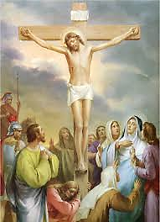
No te dejes zarandear, ten siempre fija la mirada

Slide 6
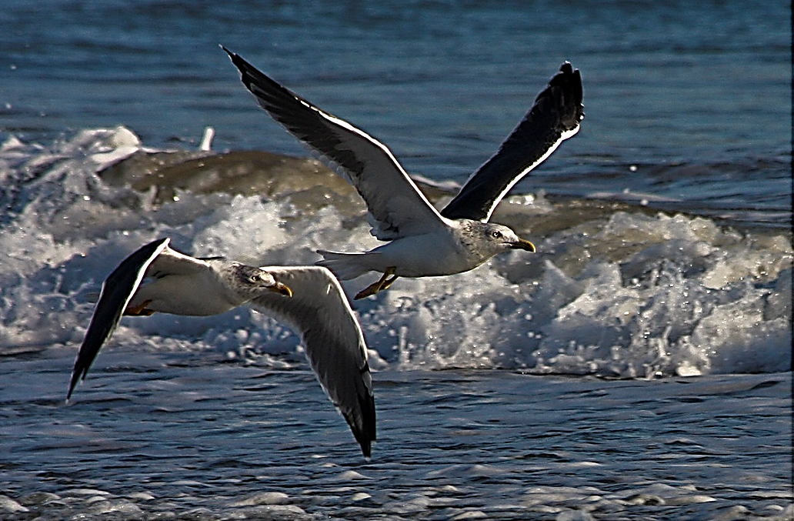
Las olas se suceden, mira esa espuma blanca

Slide 7
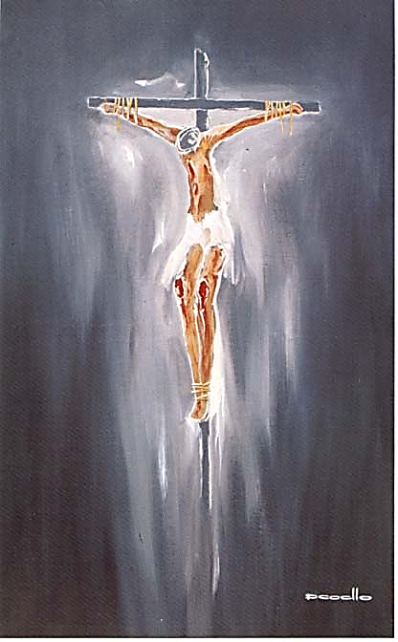
Mira esa pobreza y dolor, resígnate con JESÚS, a sufrir tus pruebas

Slide 8
Cada día un momento de silencio, sentirás VIDA para rectificar

Slide 9
Desarrolla la capacidad de hacer por los demás, lo mejor
A.M.D.G.

Slide 10
NO TE ASUSTE EL SILENCIO,
ESCUCHA EL CORAZÓN

Slide 11
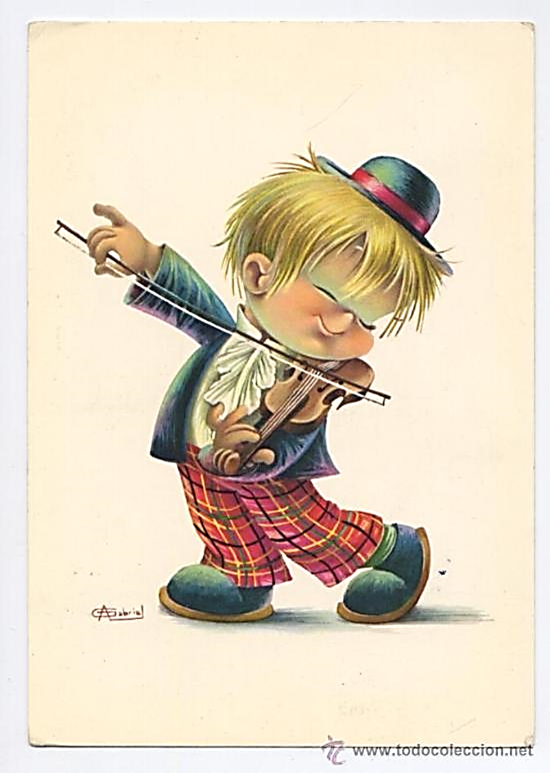
LA FE TIENE OIDOS, ESCÚCHALA

Slide 12
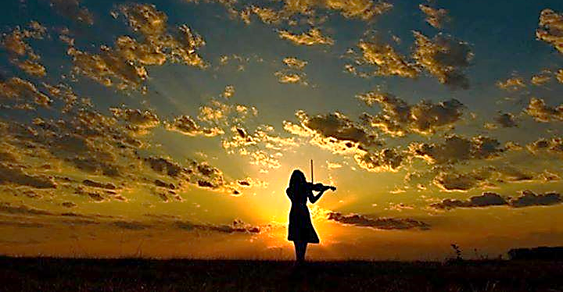
HAZ DE TI HERRAMIENTA QUE EMPUJE DINAMISMO

Slide 13
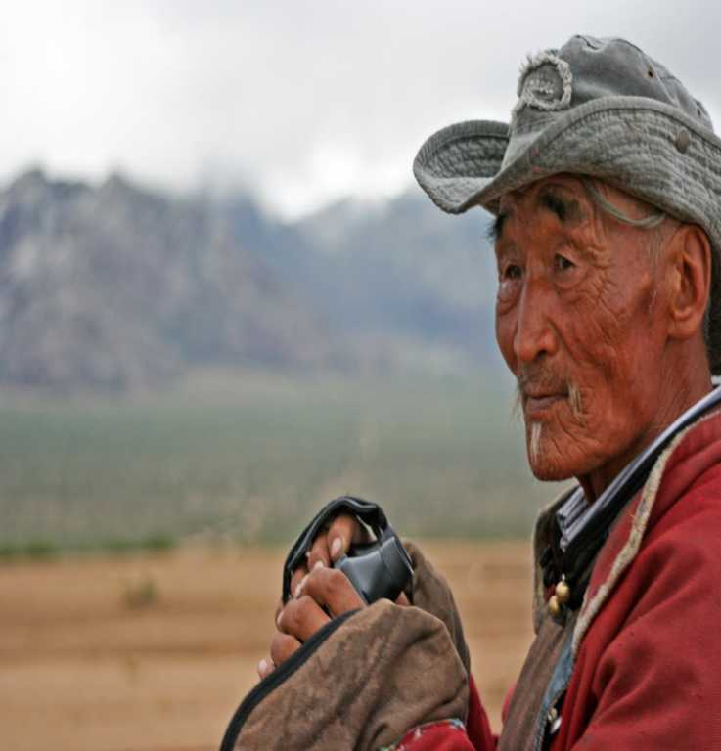
VIVE CON SENCILLEZ Y TENDRÁS P A Z Y CREDIBILIDAD

Slide 14
SE MÁS SAGAZ QUE LOS HIJOS DE LAS TINIEBLAS

Slide 15
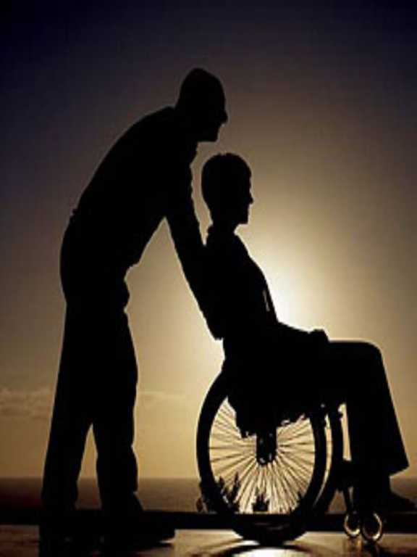
NO PIERDES EL TIEMPO CUANDO ACOMPAÑAS A ENFERMOS

Slide 16
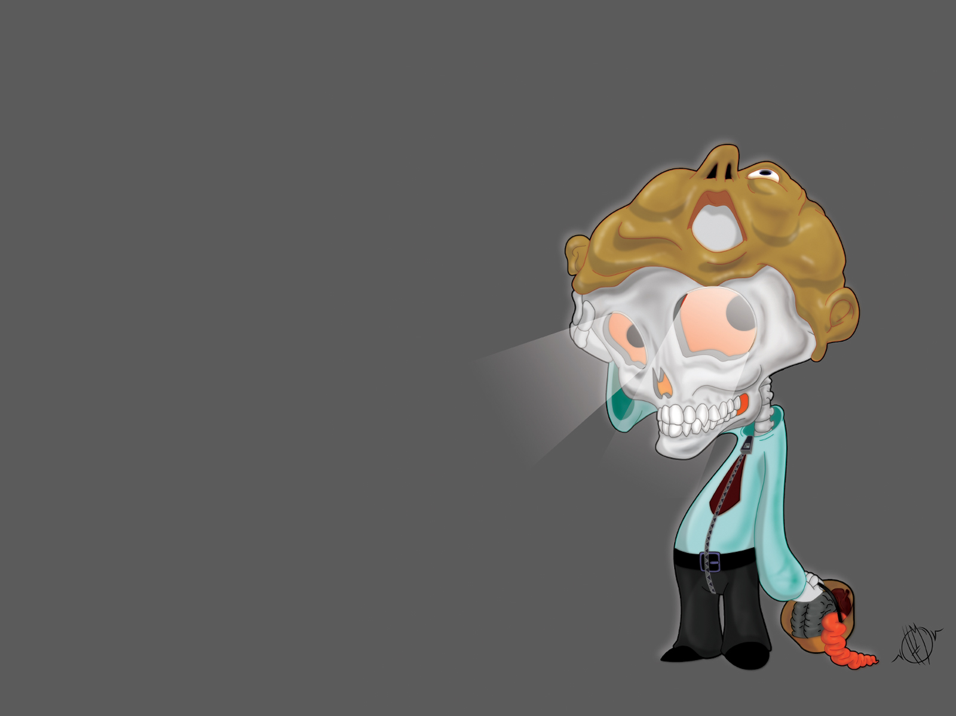
Jamás seas un ser “roto”… robustece la F E

Slide 17
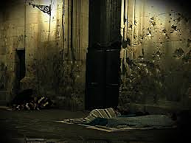
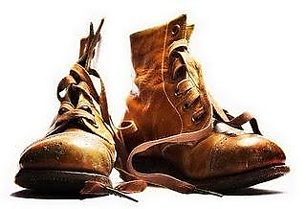
No vagabundees, céntrate en tu DEBER, ten VIGOR

Slide 18
SIENTE Y VIVE LA VIDA CON FUERZA

Slide 19
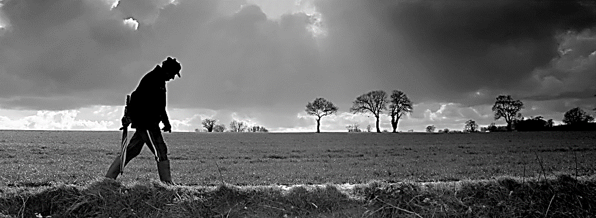
TU
RUPTURA
INTERIOR
DAÑA
A LA
SOCIEDAD

Slide 20
Un divorcio es una llaga a cada uno y a la sociedad

Slide 21
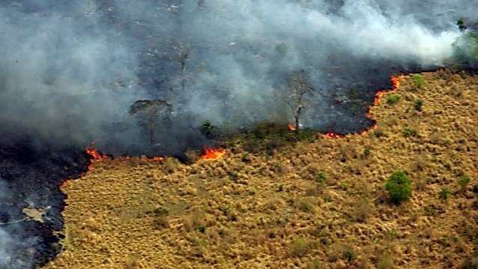
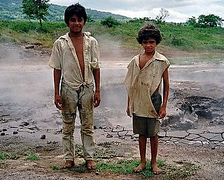
UN SER HUMANO SIN FORMACIÓN ES FOCO DE MALES

Slide 22
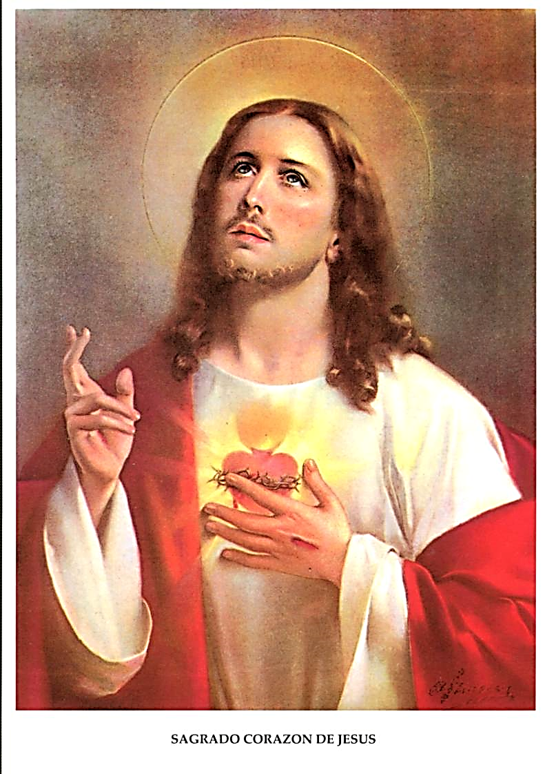
¡VITALIZA ESE CORAZÓN!

Slide 23
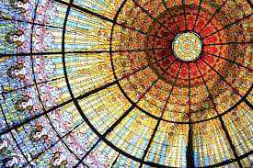
SIEMPRE TIENES ALGO QUE OFRECER

Slide 24
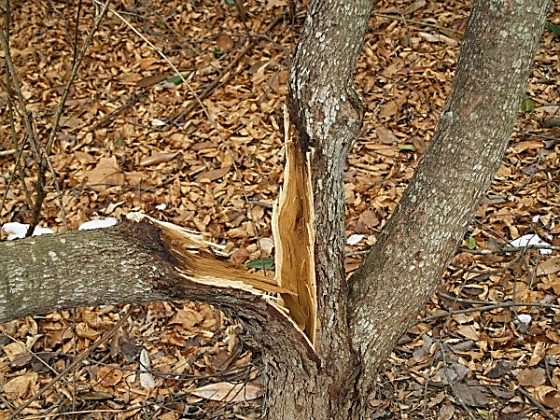
UN ÁRBOL DAÑADO ES UNA PARTECITA DAÑADA DEL COSMOS

Slide 25
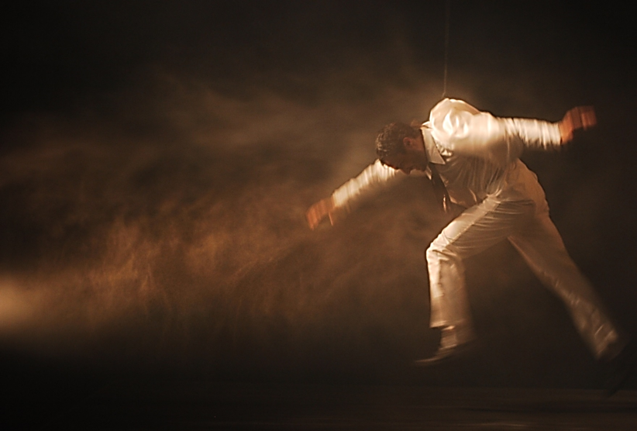
Llena tus ¡vacíos! de obras vitales

Slide 26
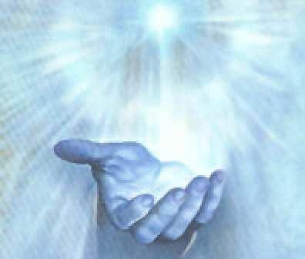
El consumismo minusvalora el A L M A y el CORAZÓN
?

Slide 27
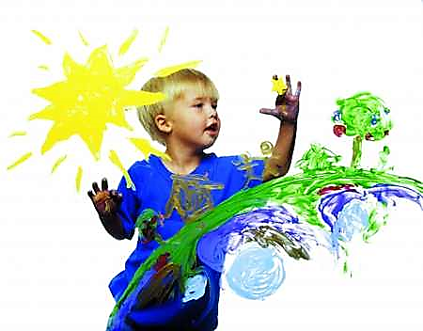
Intenta ver en personas y cosas a DIOS

Slide 28
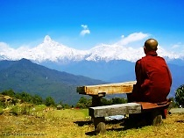
SER EQUILIBRADO en la INTIMIDAD es ¡SER!

Slide 29
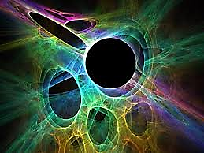
La sola materia es vacío y desconsuelo

Slide 30
Recuerda estas Aes:
A
ALMA CRISTALINA
AMAR de CORAZÓN
ALEGRÍA INTERIOR
José Soler Mataix

